Slide 1
Musée de la Grande Guerre du Pays de Meaux
www.museedelagrandeguerre.eu

Slide 2
Crédits photo @HGiansily

Slide 3
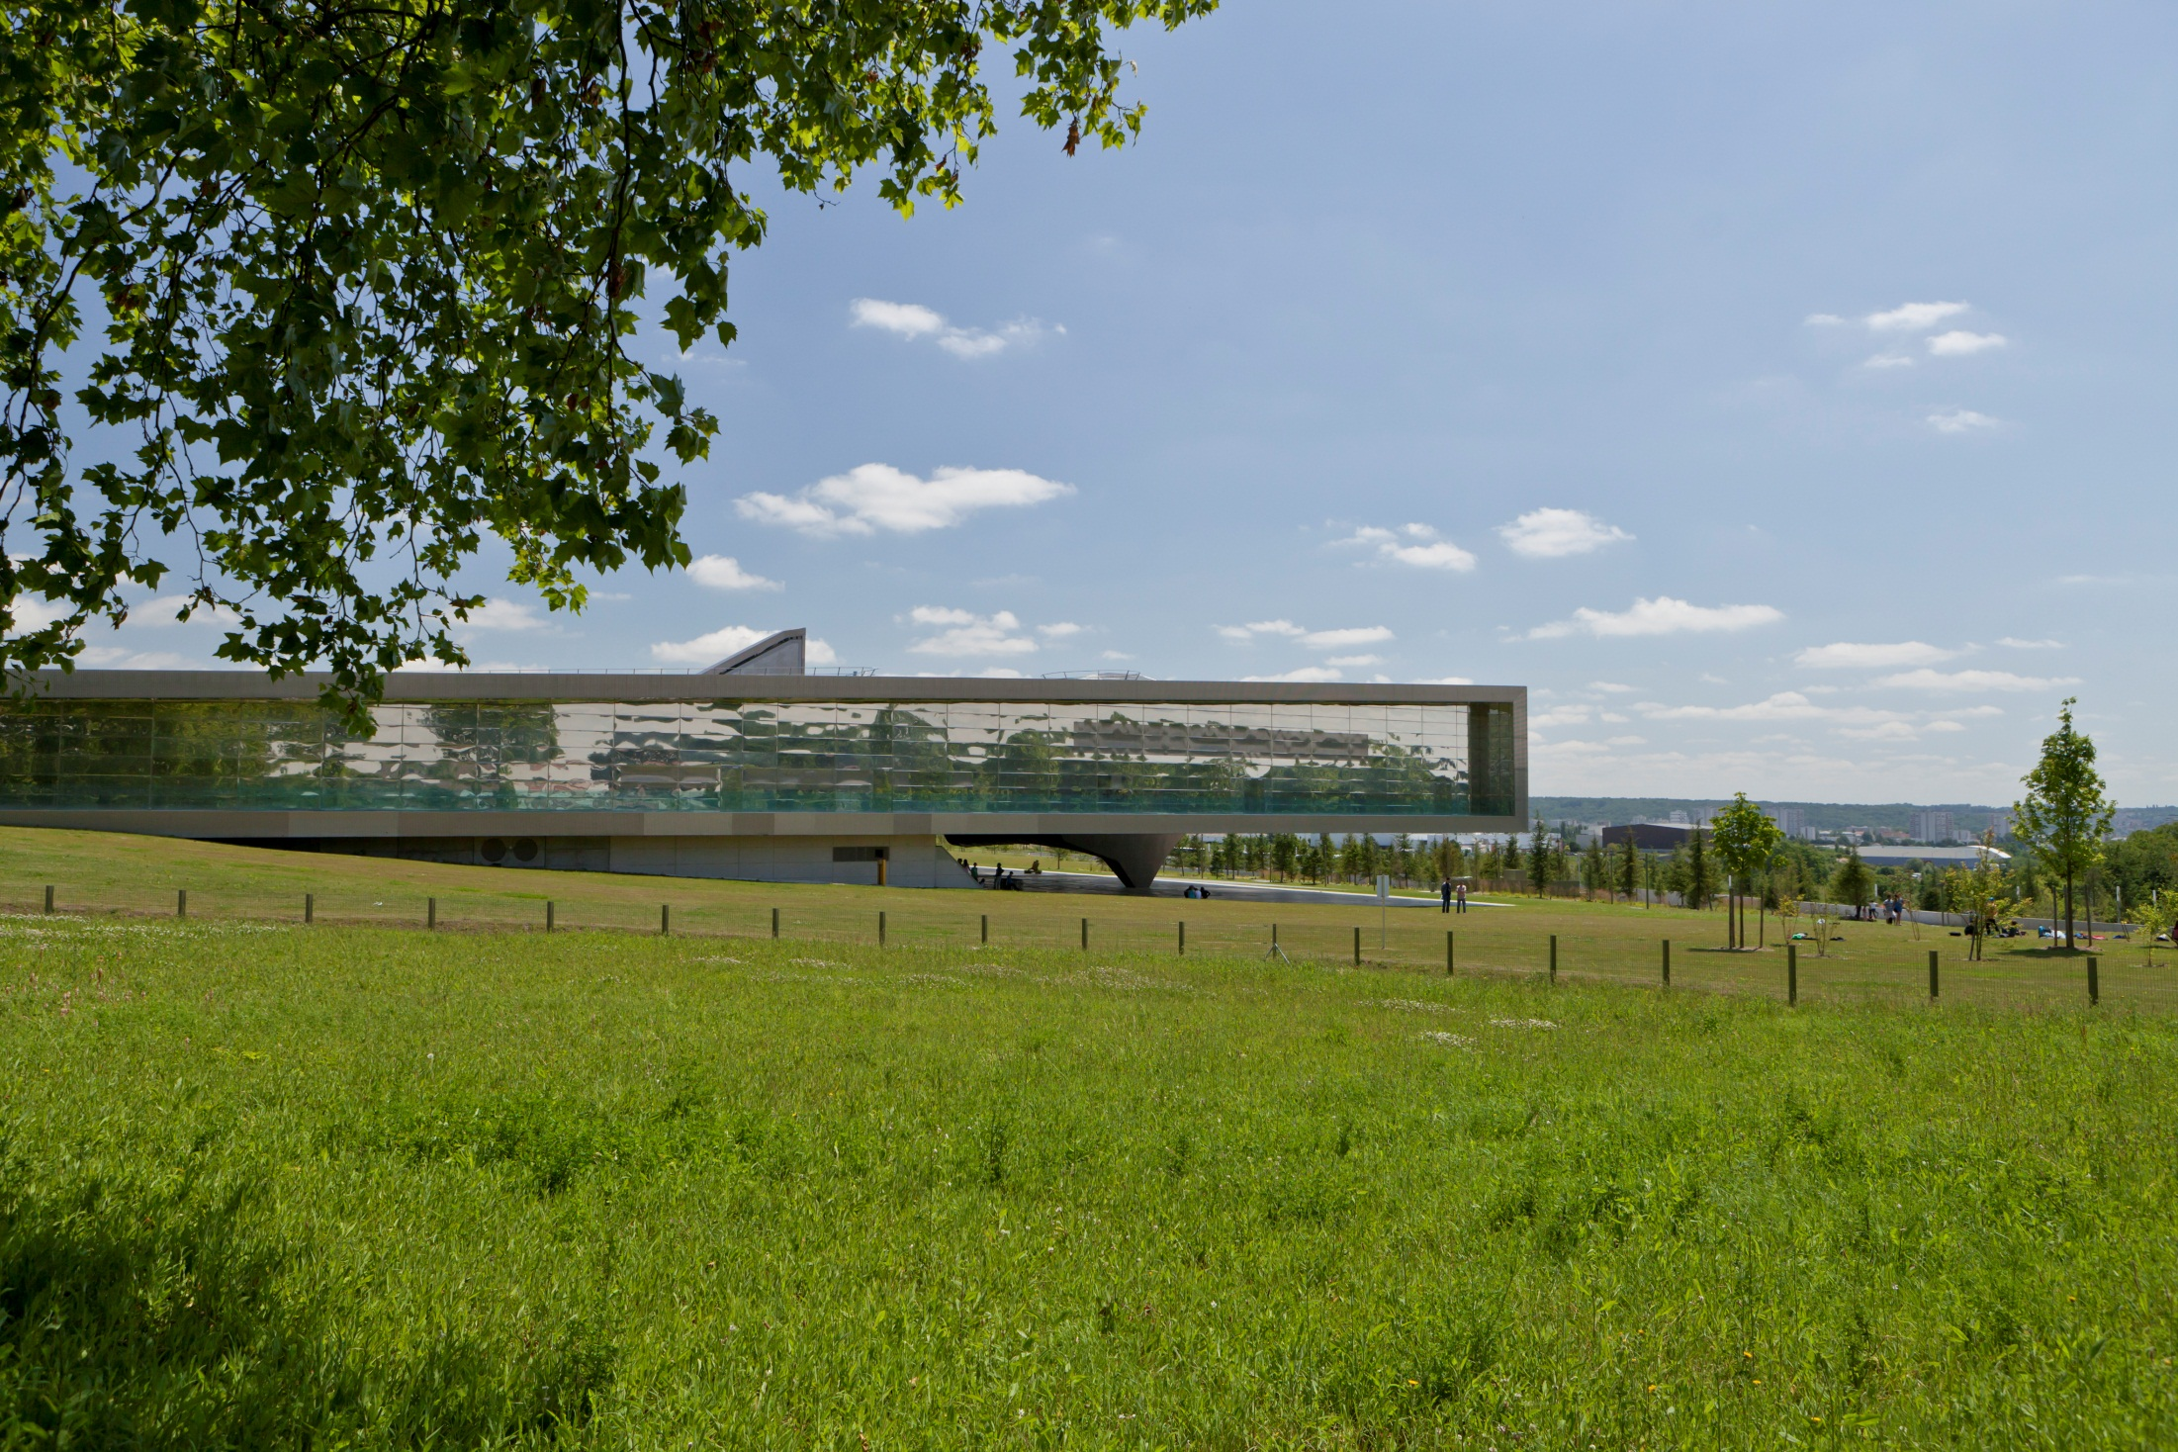
Crédits photo @HGiansily

Slide 4
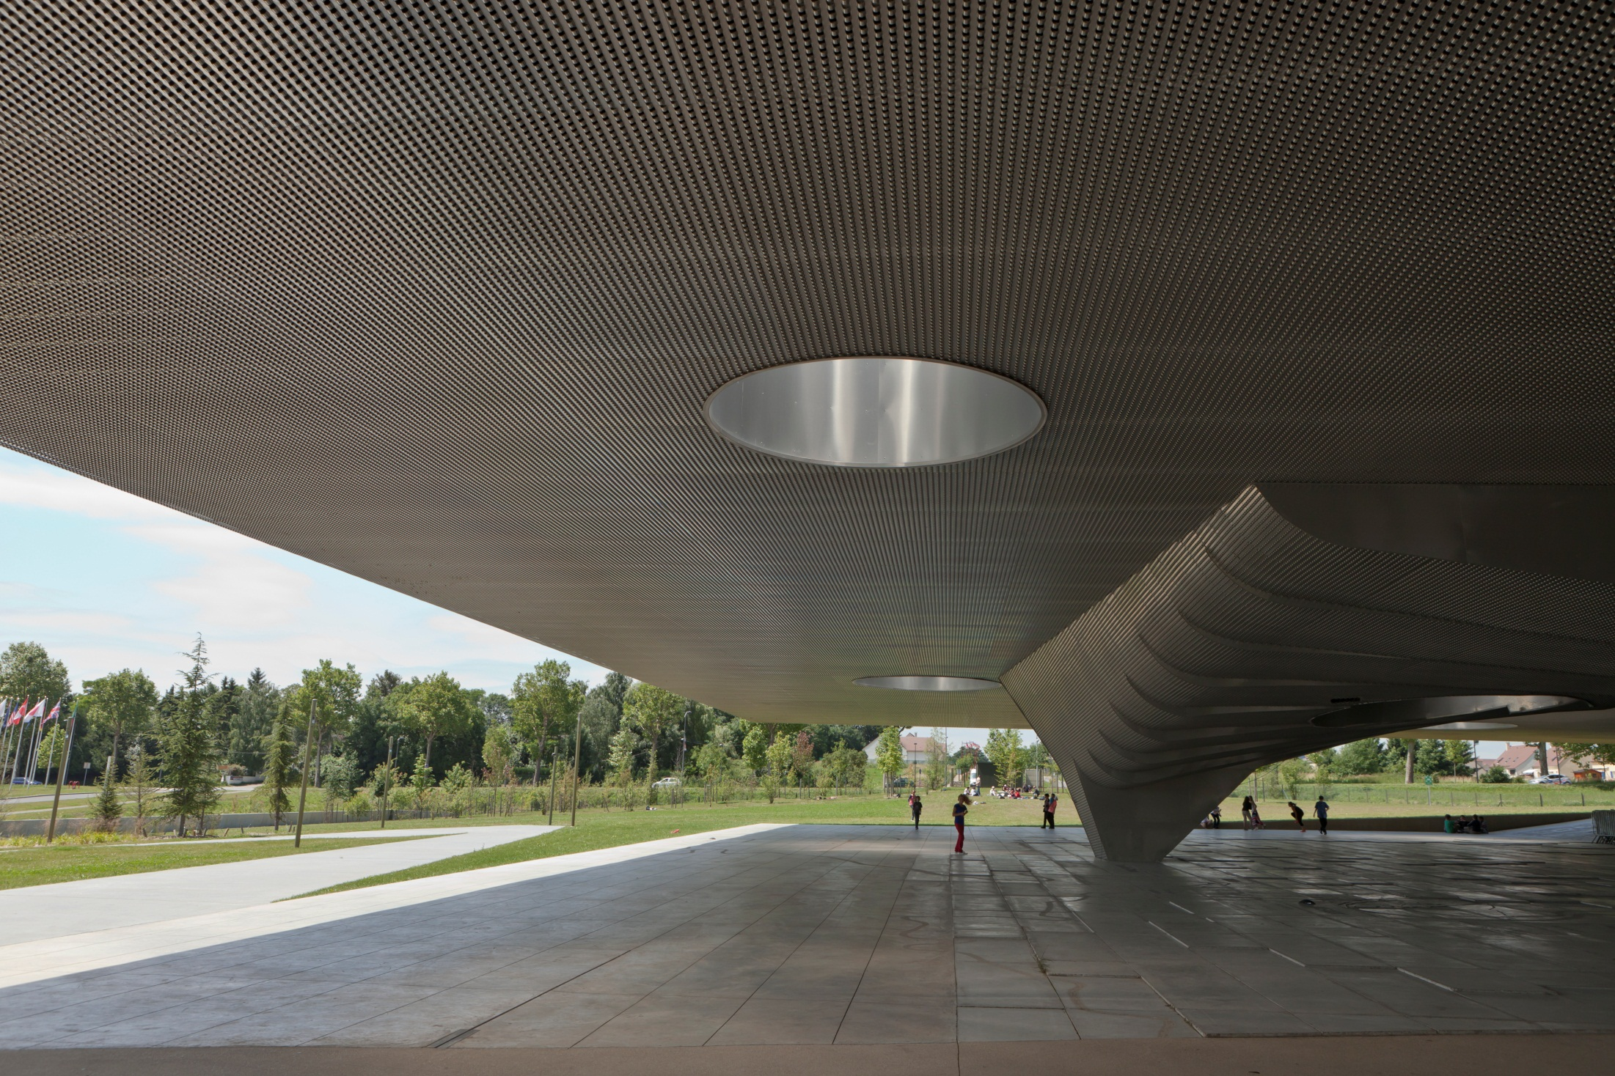
Crédits photo @HGiansily

Slide 5
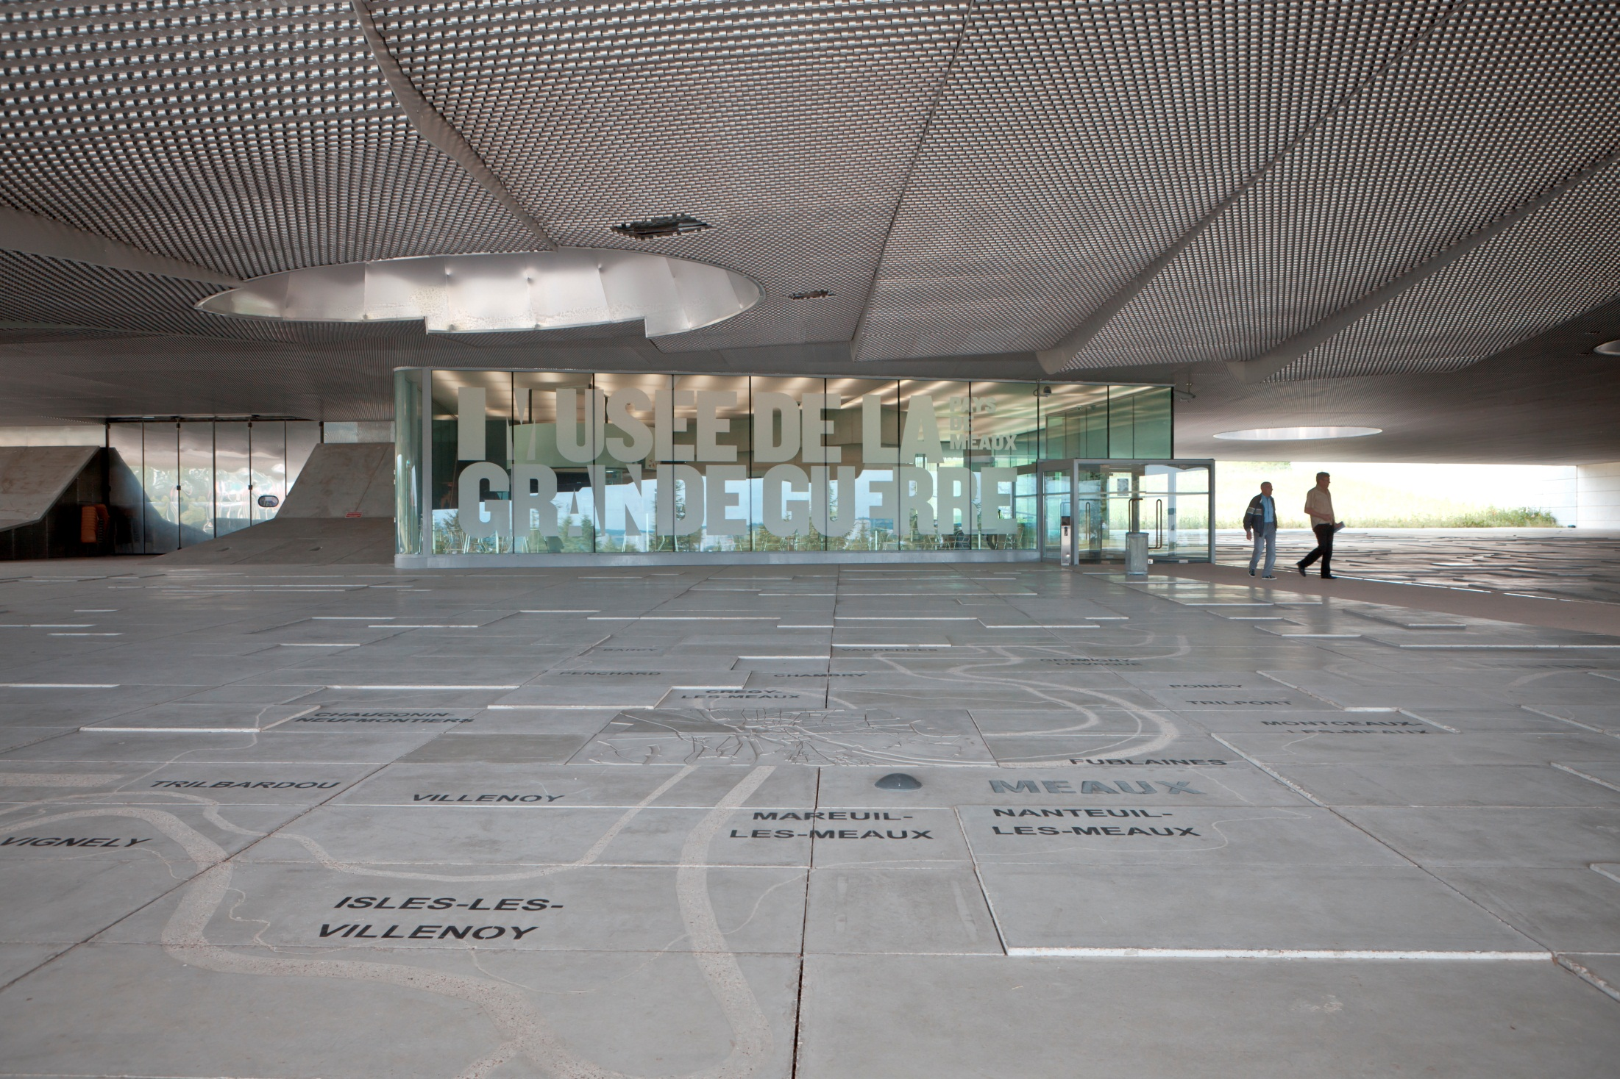
Crédits photo @HGiansily

Slide 6
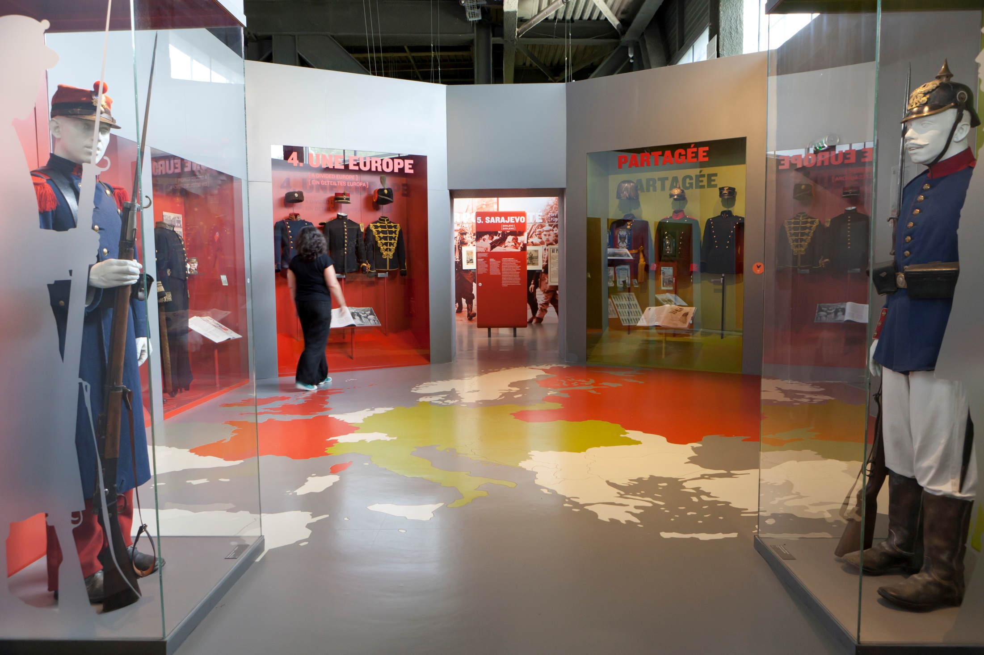
Crédits photo @HGiansily

Slide 7
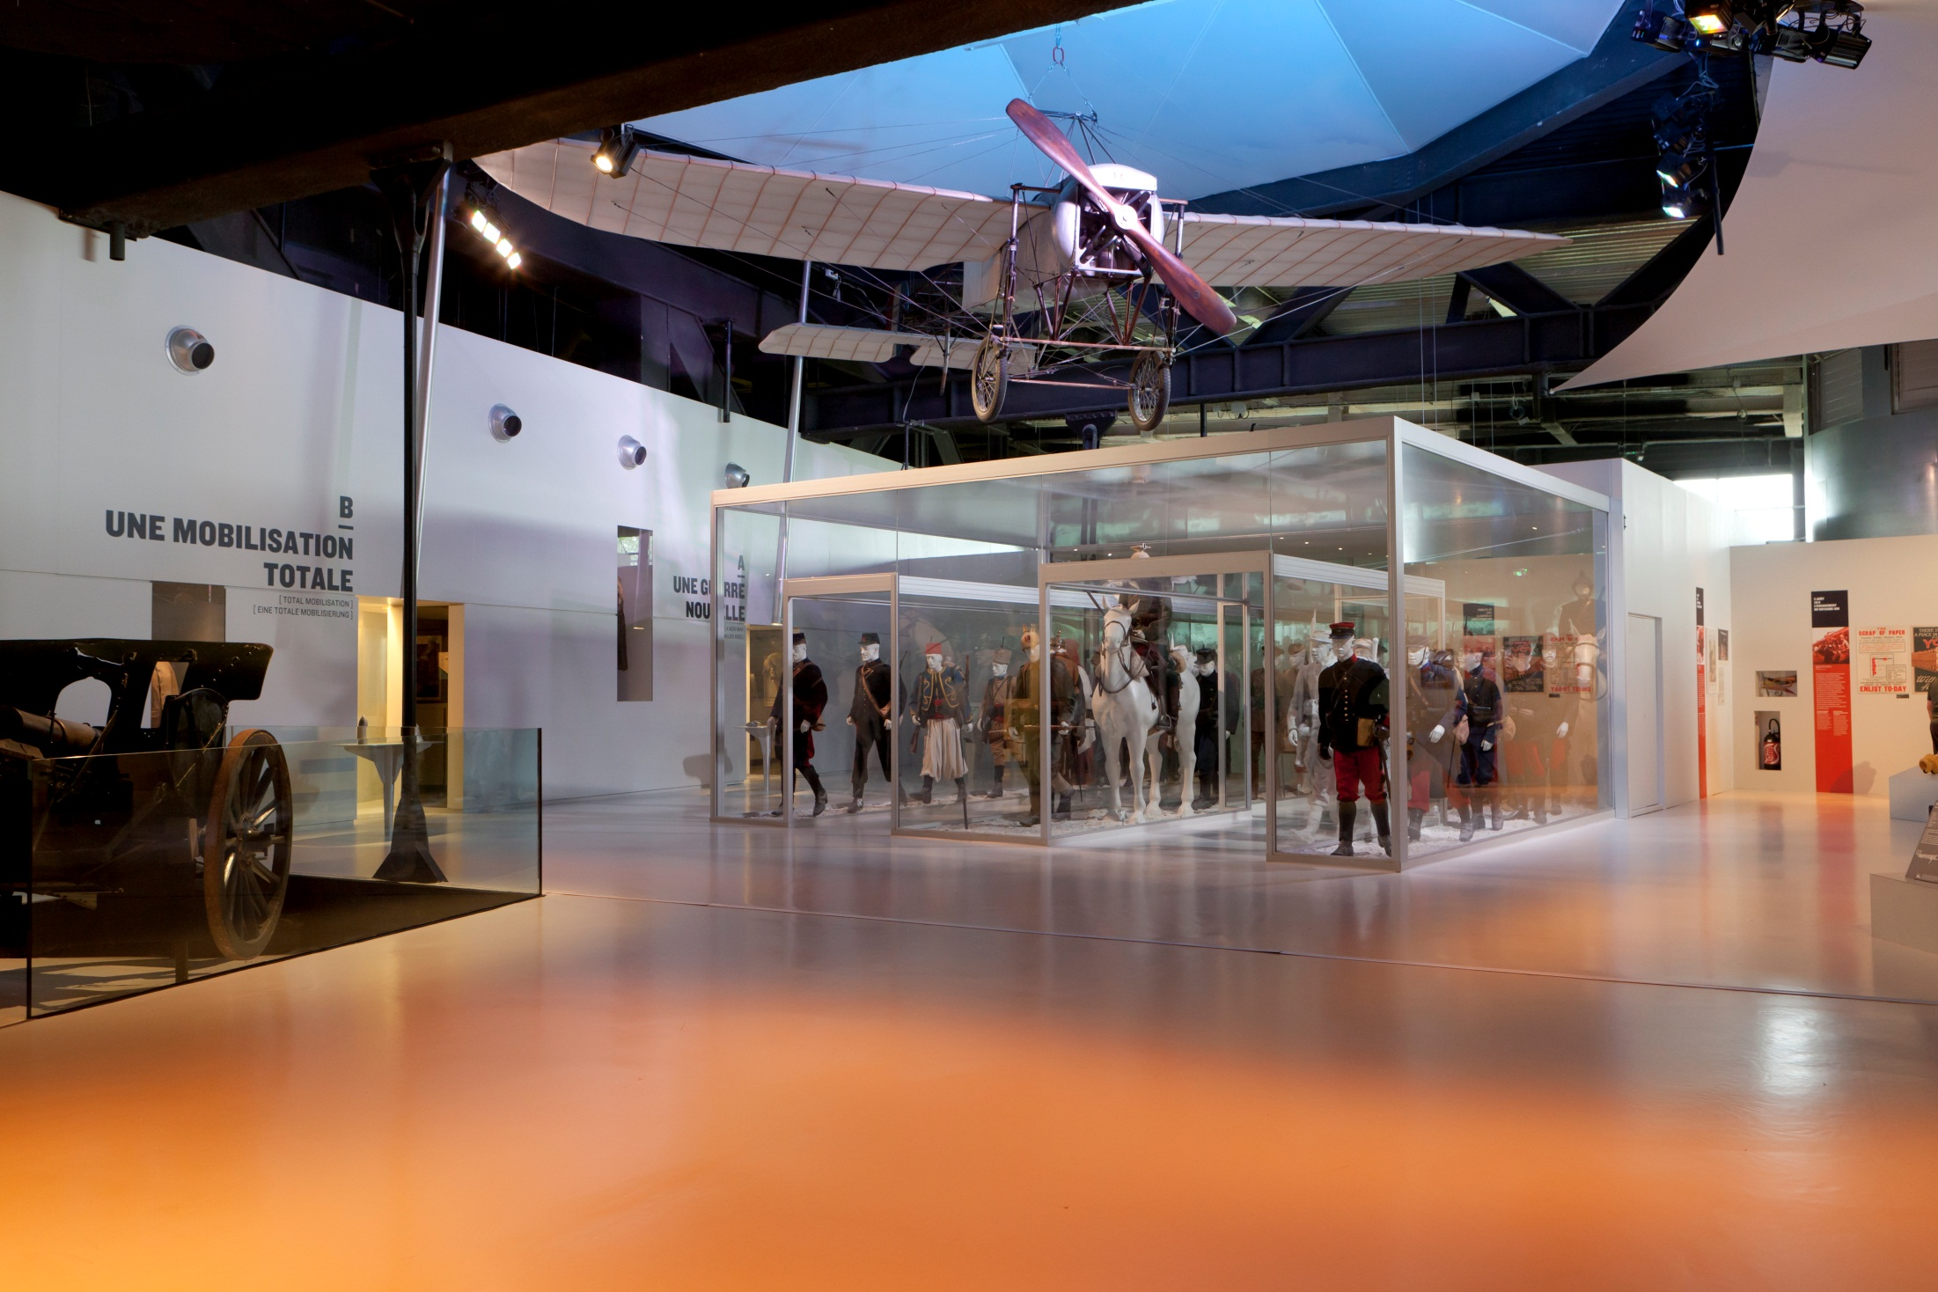
Crédits photo @HGiansily

Slide 8
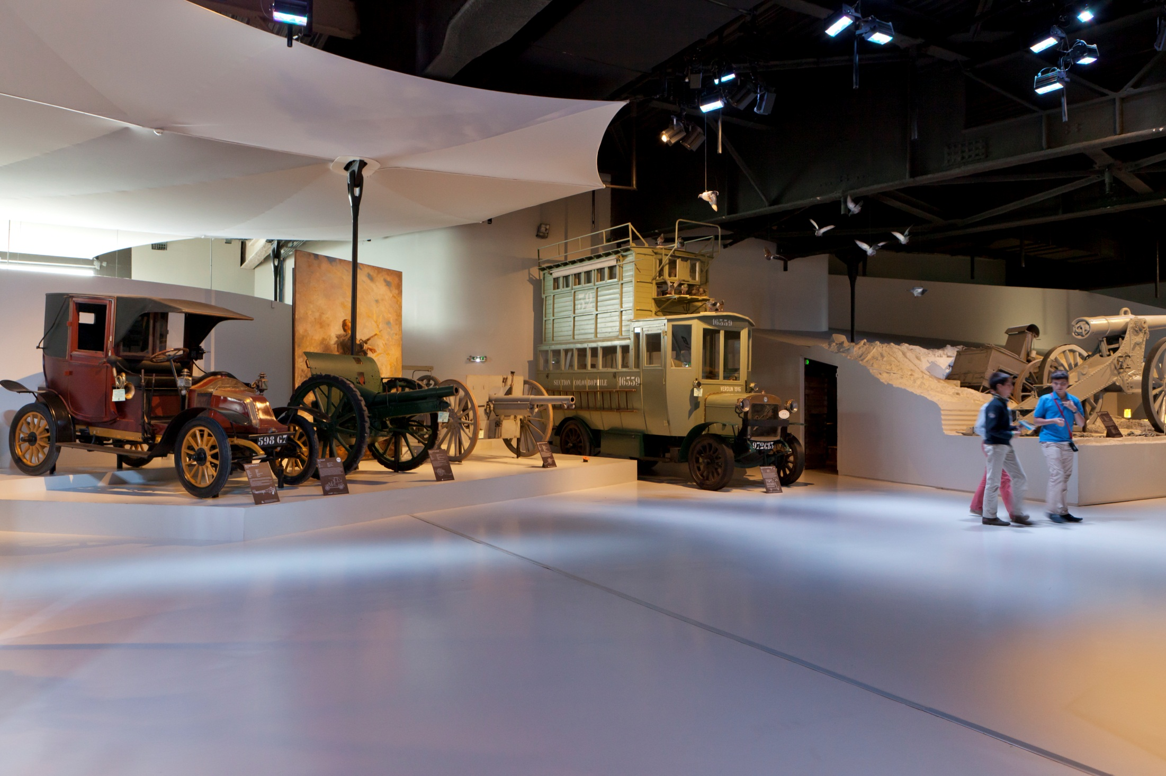
Crédits photo @HGiansily

Slide 9
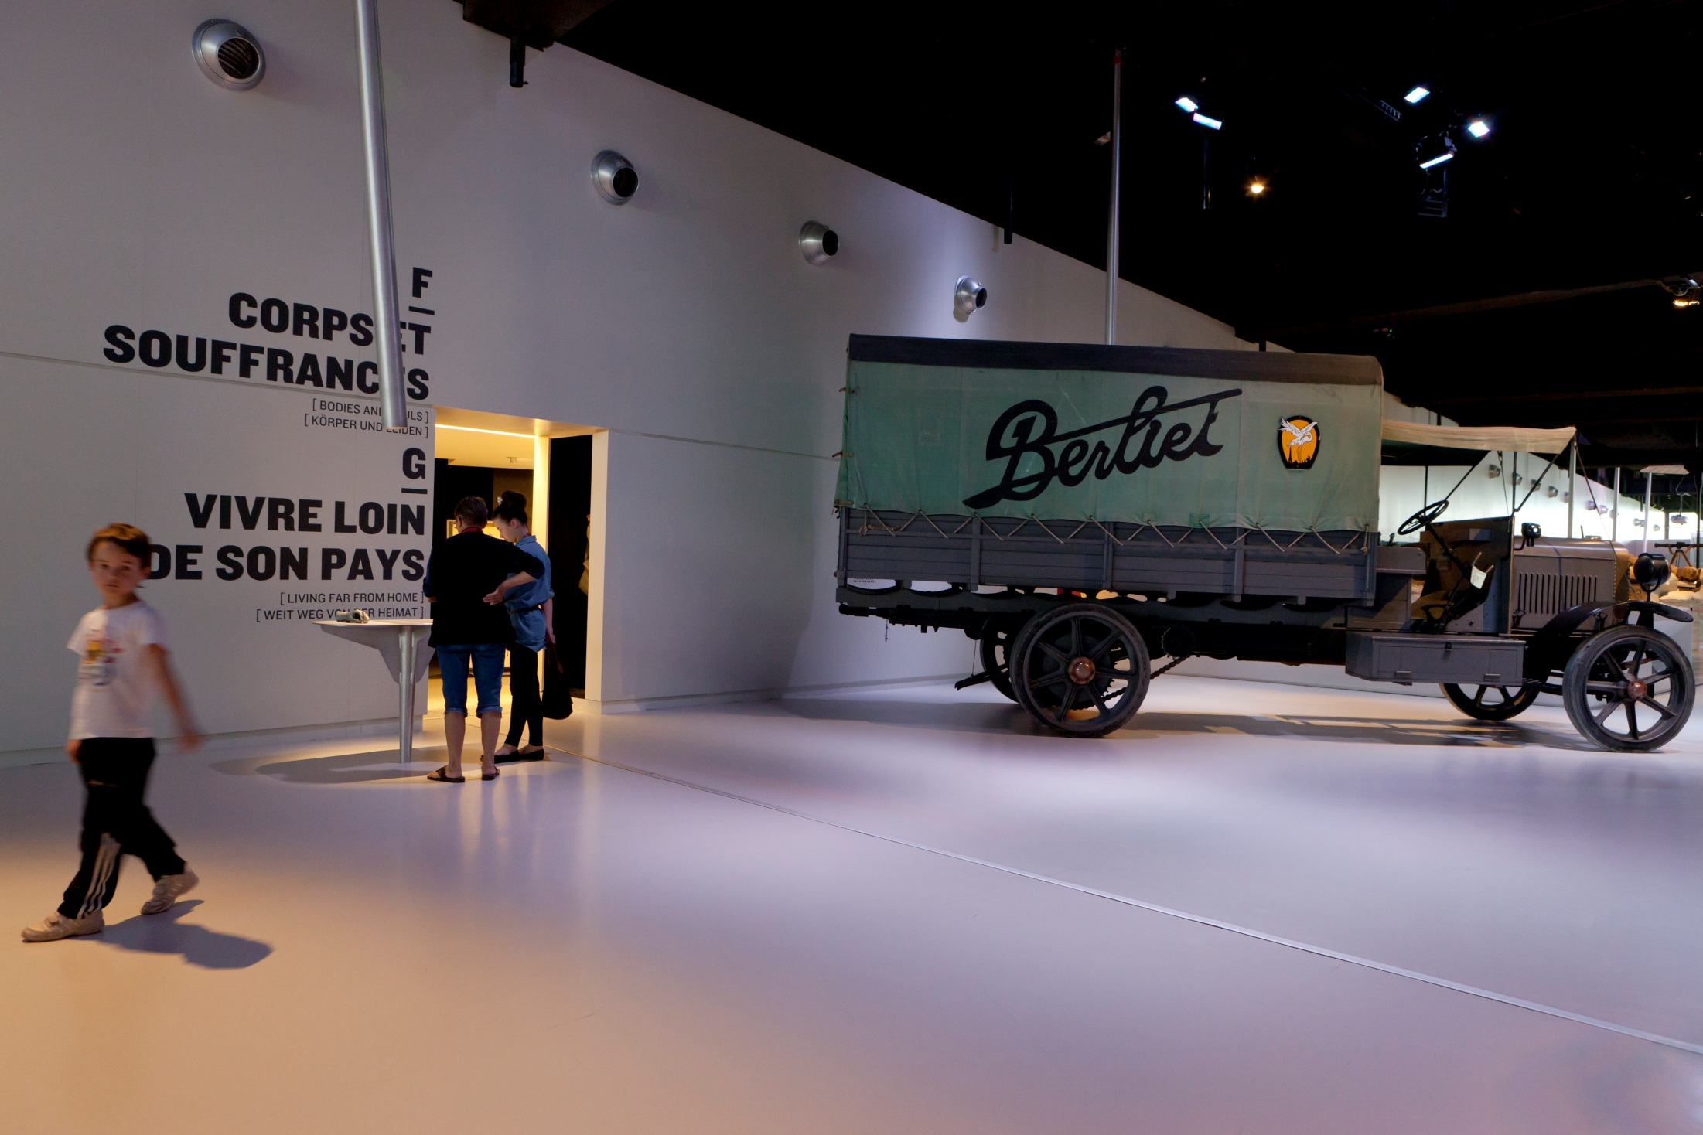
Crédits photo @HGiansily

Slide 10
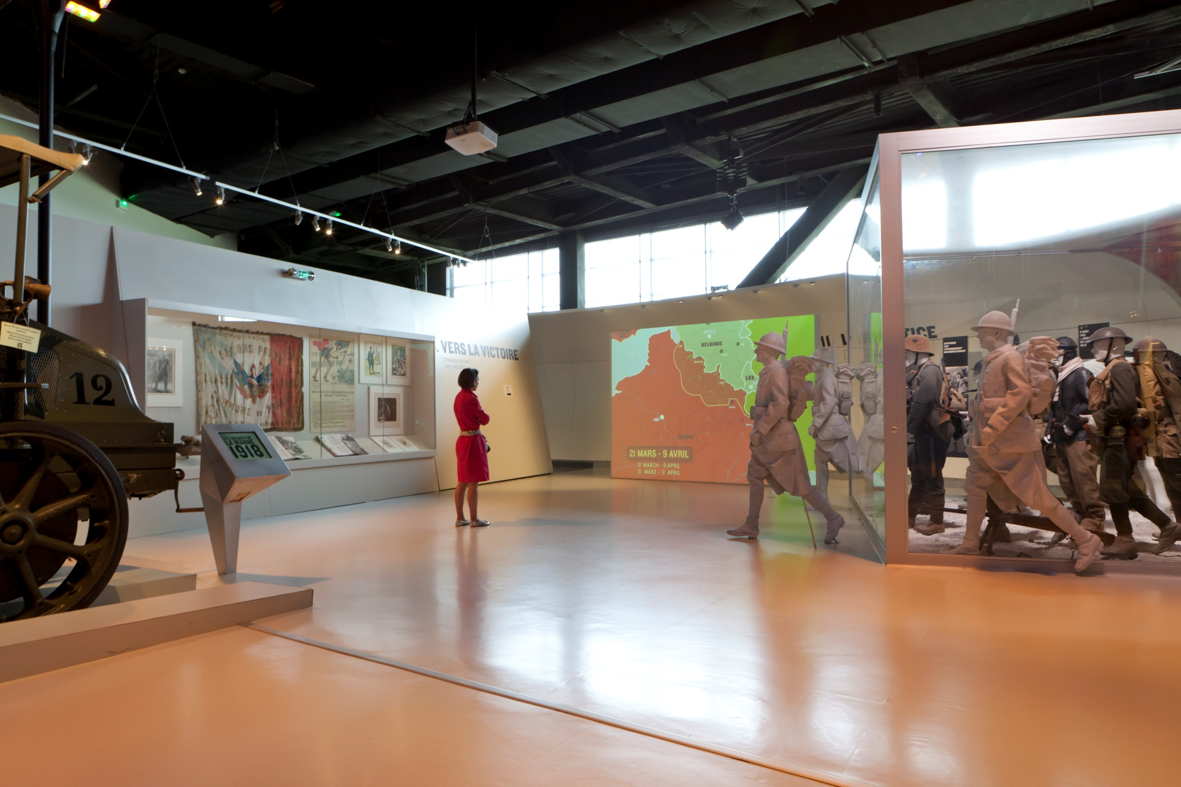
Crédits photo @HGiansily

Slide 11
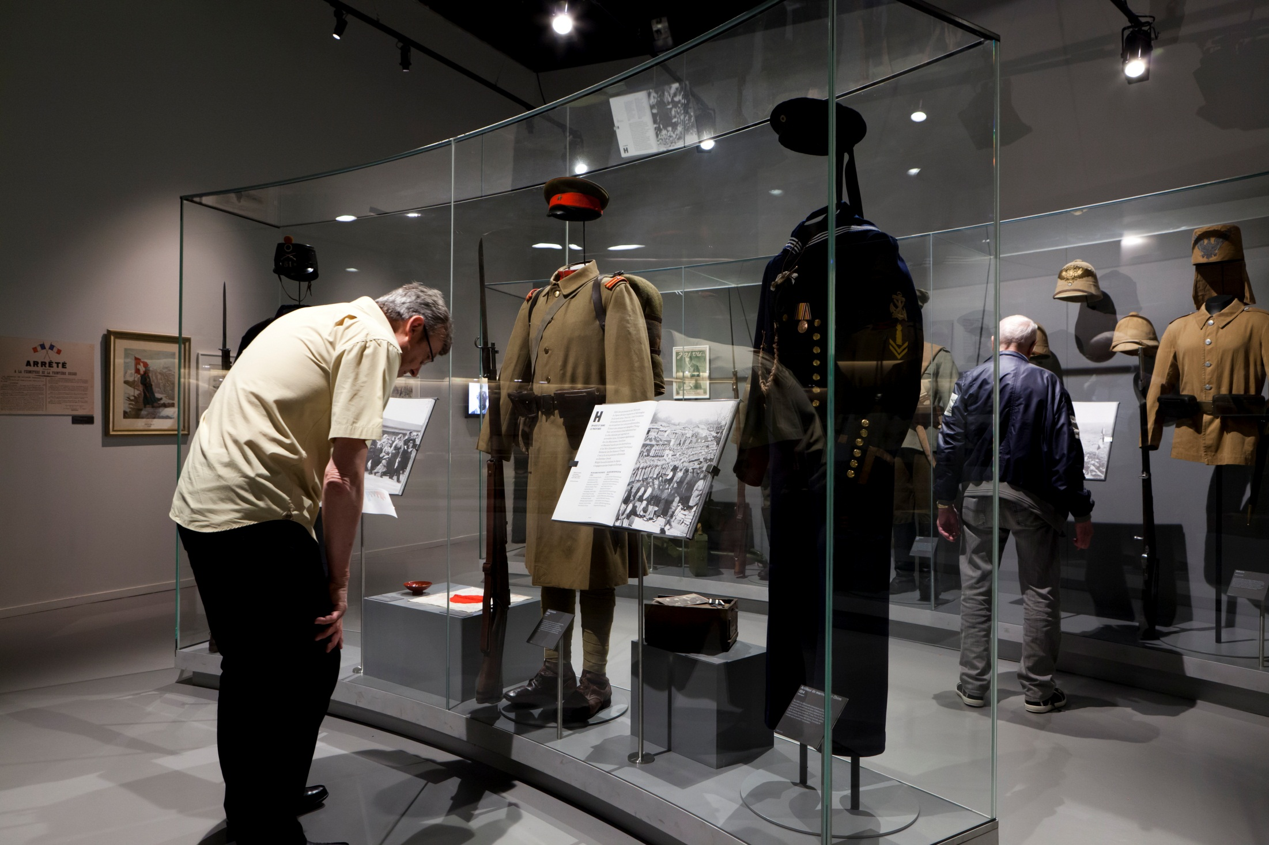
Crédits photo @HGiansily

Slide 12
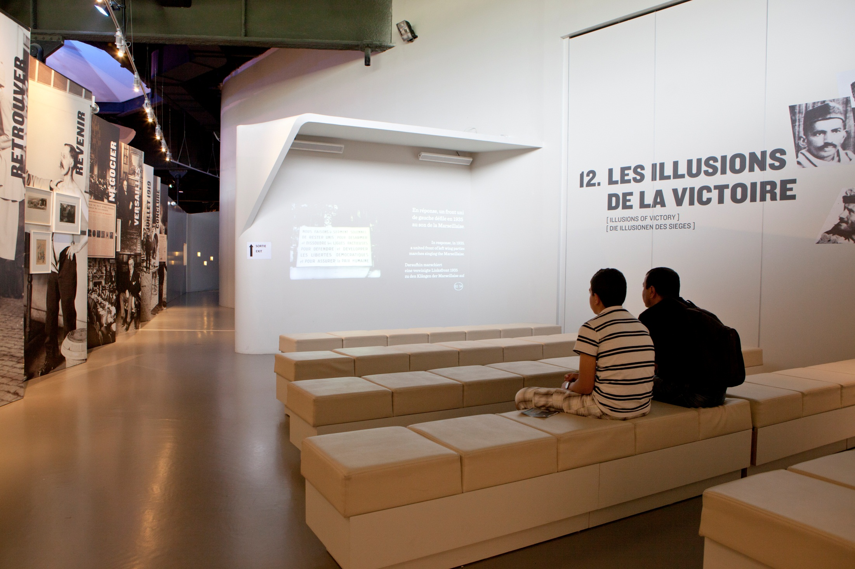
Crédits photo @HGiansily

Slide 21
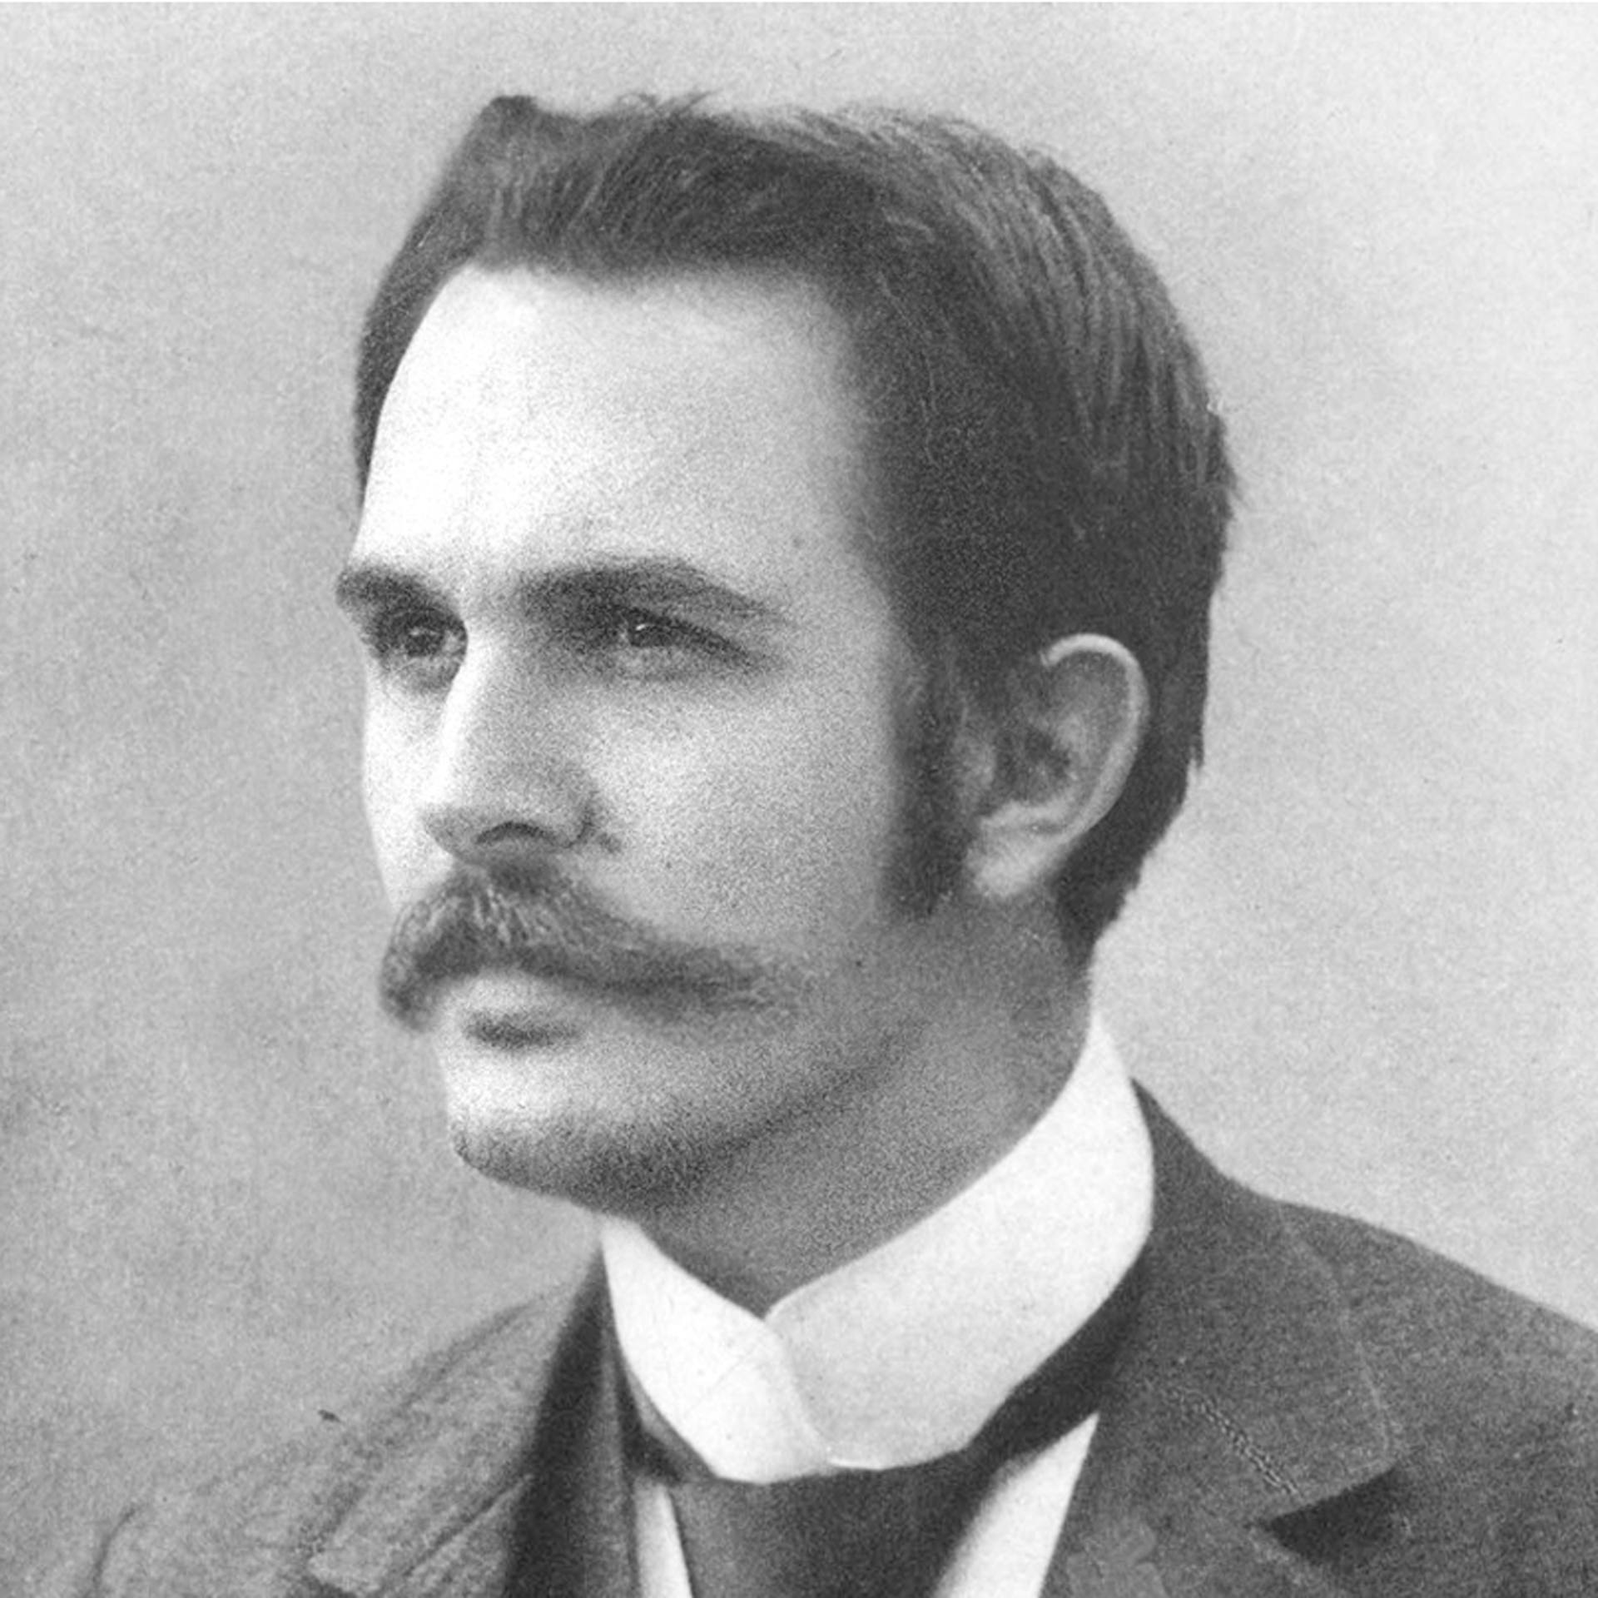
facebook.com/leon1914
Notes:
facebook.com/leon1914

Slide 22
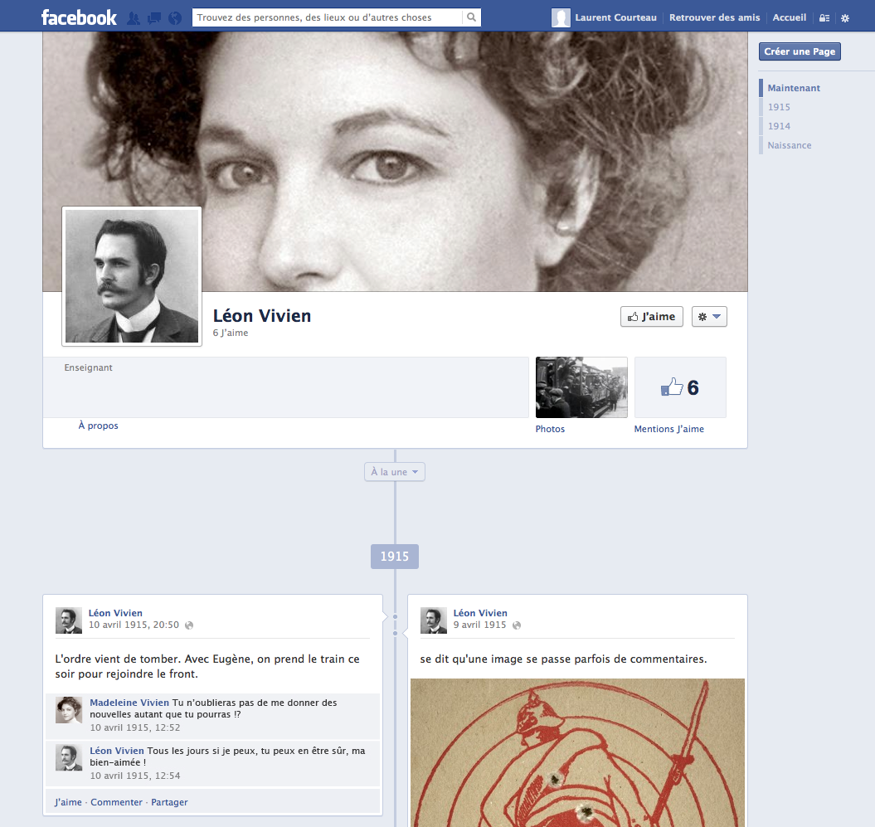

Slide 23
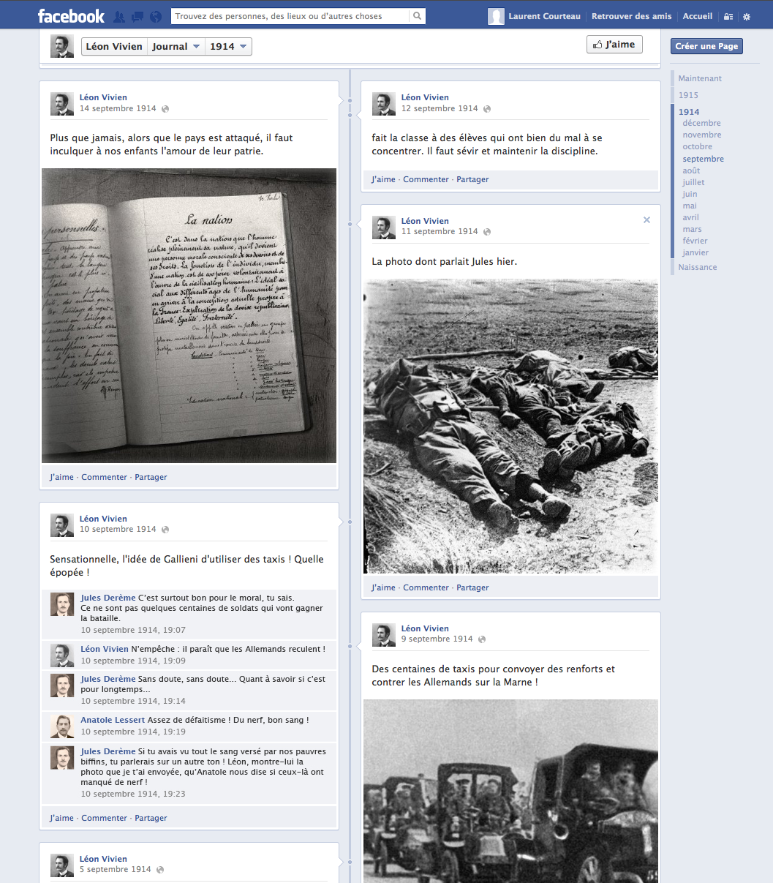

Slide 24
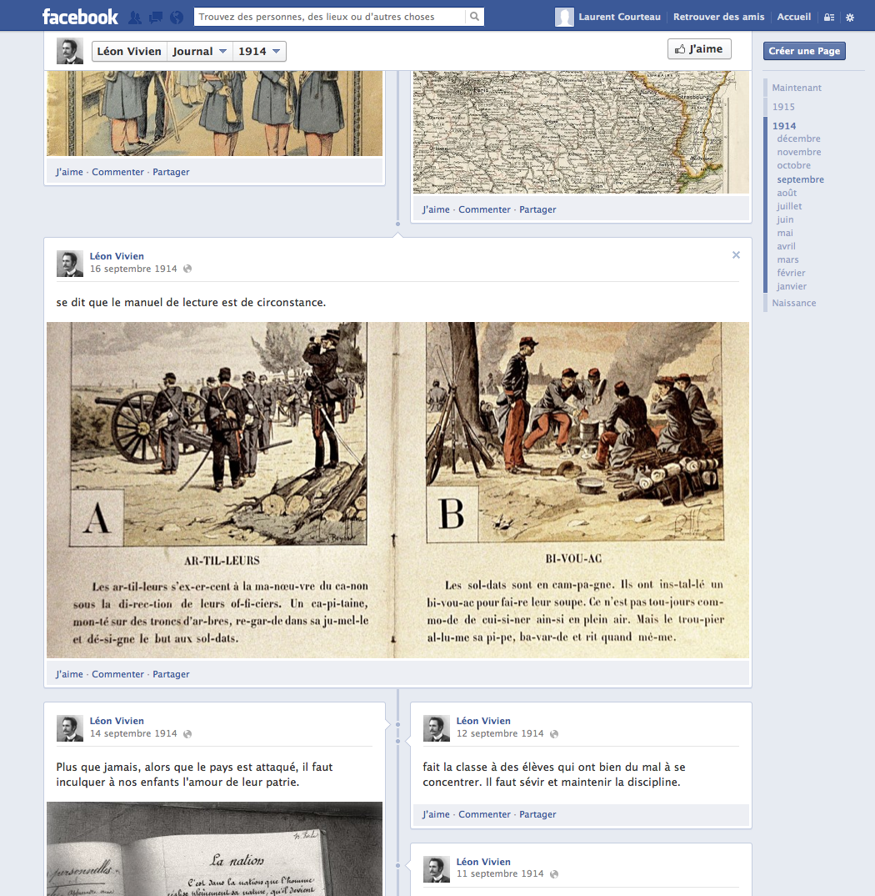

Slide 25
